Slide 1


Le reste
Clara Luciani
Je n’suis qu’une imbécile, allongée sur le dos
J’me refais le film, le début était beau
Puis je t’imagine, jouer sur ton piano
Une mélodie expire dans un écho
J’ai tout gâché, je sais
Je sais, j’ai tout gâché
Je ne peux pas oublier ton cul¹ et le grain de beauté perdu
Sur ton pouce, et la peau de ton dos
Le reste je te le laisse mais je retiens en laisse²
Le souvenir ému de ton corps nu
Refrain :
Le reste je te le laisse, ah, ah
Le reste je te le laisse, ah, ah
Le reste je te le laisse, ah, ah
Le reste je te le laisse, ah, ah
Je te sens au loin, chasser mon souvenir,
Qui palpite encore, qui va bientôt mourir
Est-ce mon pauvre cœur, qui a tout inventé ?
Étais-tu ici, m’as-tu au moins aimée ?
J’ai tout gâché, je sais
Je sais, j’ai tout gâché
Refrain
Je ne peux pas oublier ton cul¹ et le grain de beauté perdu
Sur ton pouce, et la peau de ton dos
Le reste je te le laisse mais je retiens en laisse²
Le souvenir ému de ton corps nu
Je reste amoureuse, d’une idée qui s’éteint
Figée à jamais, dans un miroir sans tain³
D’où je te regarde, t’en sortir à merveille
Épier ton bonheur me le rend moins cruel
Refrain x 2
Je ne peux pas oublier ton cul¹ et le grain de beauté perdu
Sur ton pouce, et la peau de ton dos
Le reste je te le laisse mais je retiens en laisse²
Le souvenir ému de ton corps nu
Refrain
L’artiste
Clara Luciani, née le 10 juillet 1992 dans le sud de la France, est une auteure- compositrice-interprète et musicienne française. Elle a publié deux albums studio, Sainte-Victoconnaître au sein du groupe de rock français La Femme, chantant sur plusieurs morceaux, mais aussi grâce à son single « La Grenade », sorti en 2018, qui totalise à ce jour plus de 100 millions d’écoutes. Elle se fait d’abord les influences de Françoise Hardy, Serge Gainsbourg, Michel Legrand et Paul Mc McCartney. En 2022, elle est récompensée par une Victoire de la musique, dans la catégorie « Artiste interprète féminine ». « Le reste » est le premier extrait de son dernier album.
Pour suivre l’actualité de Clara Luciani, abonnez-vous à son compte Instagram
« @jesuisclaraluciani »
Notes lexicales et culturelles :
1. Le cul (vulgaire) : les fesses, le derrière.
2. Retenir en laisse : ici, garder en mémoire.
3. Un miroir sans tain : un miroir qui permet à un observateur de voir à travers sans être vu de l’extérieur.
Parcours imaginés par Marjolaine Pierré
CAVILAM - Alliance Française

Slide 2

« Le reste » Clara Luciani
1 |  | Premier temps D’après vous, quelles sont les caractéristiques d’une chanson qui parle d’une rupture amoureuse ? - Quel style de musique ? - Quels instruments ? - Quels mots ?
2 |  | Deuxième temps Comparez avec vos réponses précédentes. Quelles caractéristiques la chanteuse a-t-elle choisies pour cette chanson ? Que pensez-vous de ces choix ?
3 |  | Troisième temps Écoutez la chanson. Tapez dans vos mains pour marquer le tempo et chantez le refrain : « Le reste je te le laisse Ah ah »
4 |  | Quatrième temps En petits groupes. Imaginez des pas de danse pour accompagner le refrain de la chanson et filmez-vous.
Parcours imaginés par Marjolaine Pierré
CAVILAM - Alliance Française

Slide 3


« Le reste » Clara Luciani
1 |  | Avant l’écoute
 |  | Mise en bouche
 |  | En petits groupes. Faites un maximum de phrases pour décrire une histoire d’amour à l’aide des mots proposés.
2 |  | Pendant l’écoute
2 |  | En écoutant la musique
 |  | A. Caractérisez l’ambiance de la chanson. Entourez la bonne réponse. Poétique : on a envie de rêver. Festive : on a envie de faire la fête. Triste : on a envie de pleurer. B. Quels éléments sonores donnent cette impression ? Cochez les bonnes réponses. Des personnes qui parlent, rient et applaudissent au début et à la fin de la chanson. Des cuivres comme des trompettes et des saxophones. L’accompagnement d’une guitare basse très marquée. Une manière de chanter très rapide. Des percussions comme des claquements de mains et des cloches.
3
3 |  | En écoutant les paroles
 |  | À deux. Remettez les éléments dans l’ordre pour décrire les pensées de la chanteuse. Attention, pour chaque phrase, il y a un élément en trop ! 1.……………………………………………………………………………………… [Elle sait qu’ - elle a gâché - Elle se demande si - son histoire d’amour.] 2.……………………………………………………………………………………… [Elle voudrait - le corps - Elle ne peut pas - oublier. - de son amoureux.] 3.……………………………………………………………………………………… [Elle se demande si - l’a vraiment aimée. - son amoureux. - l’aime encore.] 4……………………………………………………………………………………… [Elle - le déteste, - il - reste amoureuse de lui, - l’oublie peu à peu.]
Parcours imaginés par Marjolaine Pierré
CAVILAM - Alliance Française

Slide 4
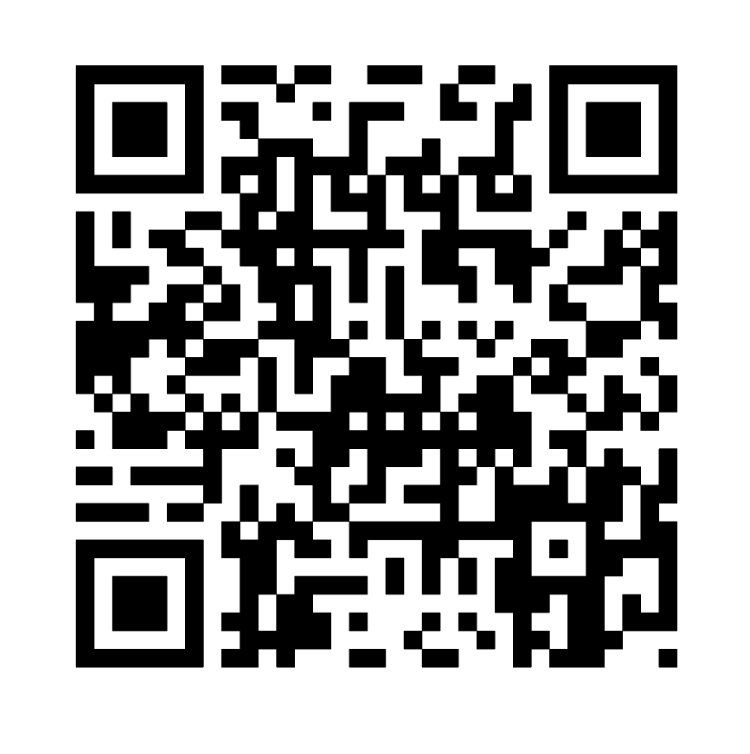
« Le reste » Clara Luciani
4 |  | Après l’écoute
 |  | Production
 |  | À deux. Donnez cinq conseils pour réussir sa vie amoureuse.
 |  | Variante
 |  | Dans le refrain, la chanteuse dit : « Je ne peux pas oublier [...] le souvenir ému, de ton corps nu. Le reste je te le laisse. » Imaginez « le reste » : Qu’est-ce que Clara Luciani laisse à son amoureux ? Quels sont les autres souvenirs de leur relation ? À votre avis, est-ce qu’il s’agit de moments positifs ou négatifs ?
 |  | Et en plus…
 |  | Clara Luciani explique les paroles de sa chanson. Écoutez ces informations en flashant le QR code. Avez-vous mieux compris la chanson maintenant ? Qu’avez-vous appris de plus ?
Parcours imaginés par Marjolaine Pierré
CAVILAM - Alliance Française

Slide 5

AMOUR
« Le reste » Clara Luciani
Avant l’écoute
Mise en bouche
En petits groupes. Faites un maximum de phrases pour décrire une histoire d’amour à l’aide des mots proposés. Exemples de réponses possibles : Au début tu m’aimais et je t’aimais. Ton corps est beau. Tu m’as oubliée…
Pendant l’écoute
En écoutant la musique
A. Entourez la bonne réponse. Comment trouvez-vous l’ambiance de la chanson ? Festive : on a envie de faire la fête B. Cochez les bonnes réponses. Quels éléments sonores donnent cette impression ? Des personnes qui parlent, rient et applaudissent au début et à la fin de la chanson. L’accompagnement d’une guitare basse très marquée. Des percussions comme des claquements de mains et des cloches.
En écoutant les paroles
À deux. Remettez les éléments dans l’ordre pour décrire les pensées de la chanteuse. Attention, pour chaque phrase, il y a un élément en trop ! 1. Elle sait qu’elle a gâché son histoire d’amour. 2. Elle ne peut pas oublier le corps de son amoureux. 3. Elle se demande si son amoureux l’a vraiment aimée. 4. Elle reste amoureuse de lui, il l’oublie peu à peu.
Après l’écoute
Production
À deux. Donnez cinq conseils pour réussir sa vie amoureuse. Exemples de réponses possibles : - écouter l’autre - ne pas se disputer - faire des activités ensemble - prendre le petit déjeuner ensemble - offrir des cadeaux tous les mois - faire des surprises - raconter des blagues
Variante
Dans le refrain, la chanteuse dit : « Je ne peux pas oublier [...] le souvenir ému, de ton corps nu. Le reste je te le laisse. » Imaginez ce qu’est « le reste » que Clara Luciani laisse à son amoureux. Quels sont les autres souvenirs de leur relation ? À votre avis, est-ce qu’il s’agit de moments positifs ou négatifs ? Exemples de réponses possibles : Le “reste” = des souvenirs positifs, par exemple quand ils sont partis en week-end à Rome ; quand ils regardaient des films toute la nuit ; quand ils faisaient du vélo dans Paris ; etc. Le “reste” = des souvenirs négatifs, par exemple quand ils se disputaient ; quand il/elle était jaloux ; quand il/elle oubliait de téléphoner à l’autre ; etc.
Parcours imaginés par Marjolaine Pierré,
CAVILAM - Alliance Française

